Slide 1
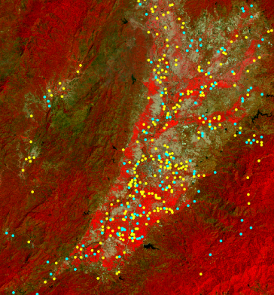
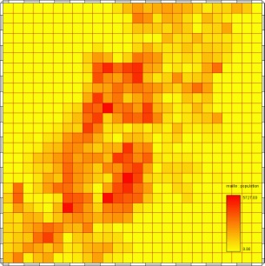
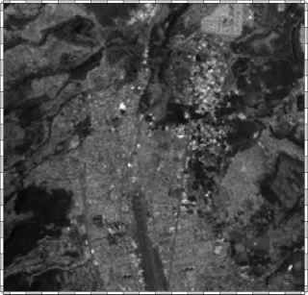
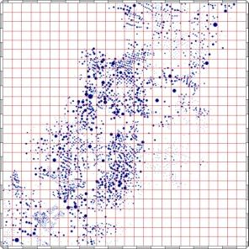
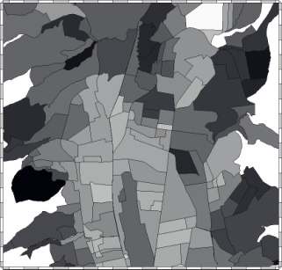
Module SIG-Santé
12. SIG et analyse spatiale
Outils et méthodes pour l’analyse spatiale
Marc SOURIS
Paris Ouest Nanterre-La Défense
Institut de Recherche pour le Développement
Master de Géographie de la Santé, 2011-2012

Slide 2
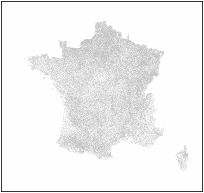

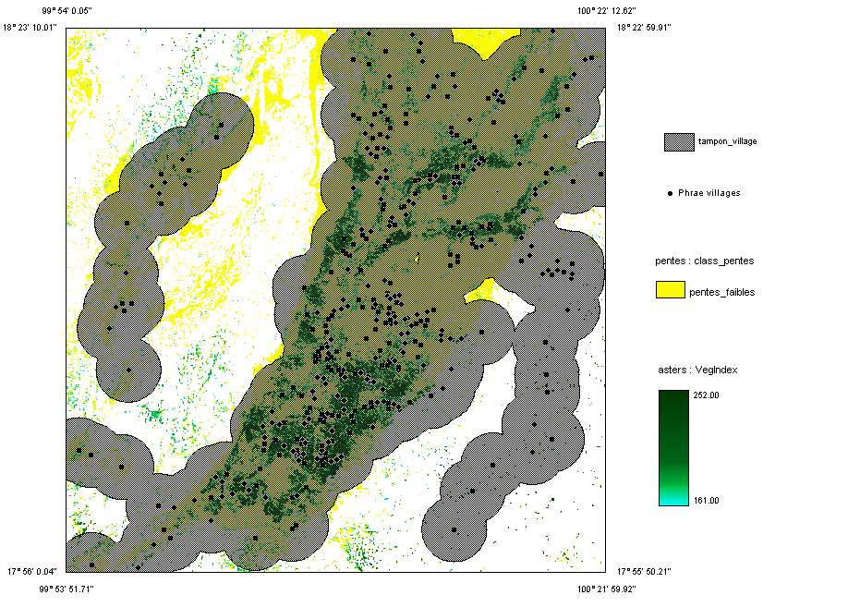
Outils et méthodes pour l’analyse spatiale
  Gestion de données localisées
  Gestion de la localisation (datum, projection)
  Requêtes basées sur des critères descriptifs
  Requêtes basées sur des critères spatiaux (distance, voisinage, adjacence, inclusion, intersection…)
  Zones tampons (buffer) définies à partir de distances ou de valeurs
  Algèbre de buffer pour sélectionner une zone spécifique
  Jointures spatiales entre objets

Slide 3
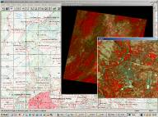
Outils et méthodes pour l’analyse spatiale
  Gestion et traitement de l’imagerie satellitaire
  Met à disposition des données exhaustive sur l’environnement
  Gère les espaces, datum, projections
  Simplifie la gestion du traitement d’image (NDVI, texture, etc)
  Changement de type d’objet (création d’isovaleurs, de squelette)

Slide 4
Outils et méthodes pour l’analyse spatiale
  Cartographie
  Cartographie
  Ajustement bayésien pour la cartographie des ratios
  Interpolation spatiale de données ponctuelles et représentation continue

Slide 5
Outils et méthodes pour l’analyse spatiale
  Opérations de transfert d’échelle
  Géoagrégation (par distance, fixe ou variable, ou par intersection)
  Géoappartenance
  Analyse du système d’échelles (variances inter, intra, indices de dispersion)
  Création d’un carroyage régulier pour la géoagrégation
  Regroupement et classification

Slide 6
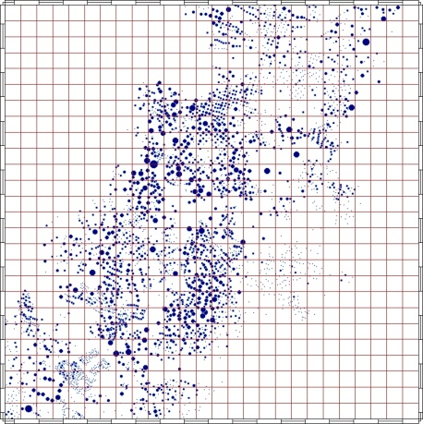
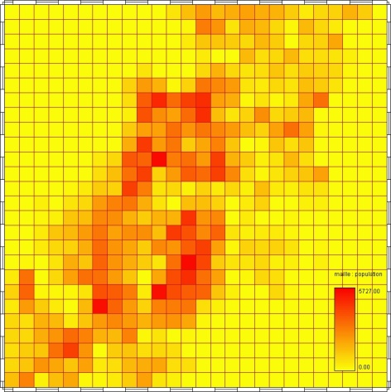
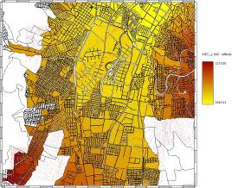
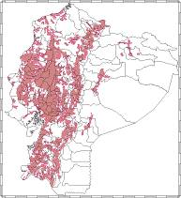
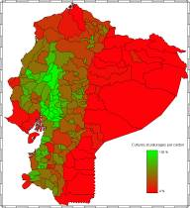


Outils et méthodes pour l’analyse spatiale
Exemples d’agrégations spatiale

Slide 7
Outils et méthodes pour l’analyse spatiale
Les opérations de transfert d’échelle permettent de mettre en relation de façon raisonnée des informations localisées qui ont des descriptions ou des précisions différentes. En réunissant des objets spatialisées dans un même ensemble, les SIG permettent de mettre en œuvre assez facilement ces opérations.
En particulier, les SIG assurent la compatibilité des mesures de la localisation (même datum, même projection).
Ils permettent également d’effectuer des tests d’adéquation de l’échelle du transfert par rapport à la distribution initiale des objets étudiés, et de vérifier en particulier la variance des valeurs après le transfert.
Les opérations de transfert d’échelle doivent être manipulées avec prudence car elles présentent des inconvénients et dangers :
  Non représentativité de valeurs agrégées
  Moyennes et lissages de données initiales
  Perte des événements rares
  Echelles traitant d’objets qui ne sont plus directement en rapport avec le phénomène biologique étudié, mais avec des populations agrégées
  Echelles permettant de dégager des tendances mais pas de suivre un phénomène biologique
  Erreur écologique

Slide 8
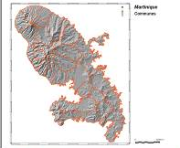
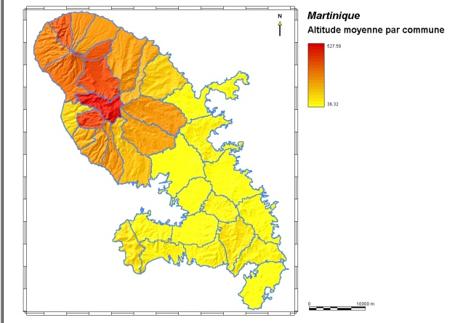
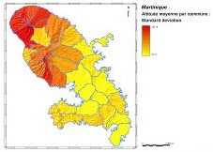
Outils et méthodes pour l’analyse spatiale
Géo-agrégations
Emetteur de type zone
L’opération d’agrégation peut poser des problèmes de validité lorsque les objets sont des zones.
Elle pose peu de problèmes en cas de hiérarchie des découpages (c’est souvent le cas pour les découpages administratifs, mais pas toujours), ou que le découpage qui reçoit est lié aux discontinuités du phénomène étudié. Lorsque ces conditions ne sont pas remplies, il faut appliquer une méthode pour « ventiler » les valeurs (en général en fonction de la surface, en faisant une hypothèse d’homogénéité).
Variabilité inter et intra
L’opération d’agrégation utilise souvent la moyenne de valeurs numériques : il est fondamental de connaître la variabilité « horizontale » du résultat.

Slide 9
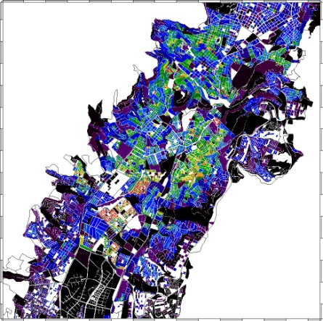
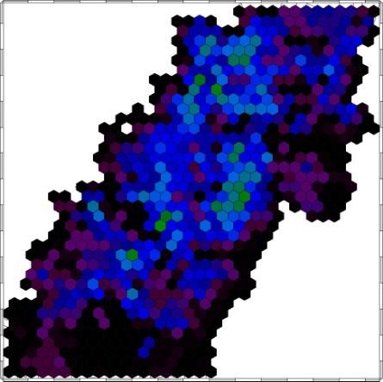
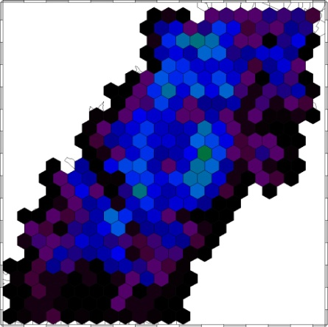
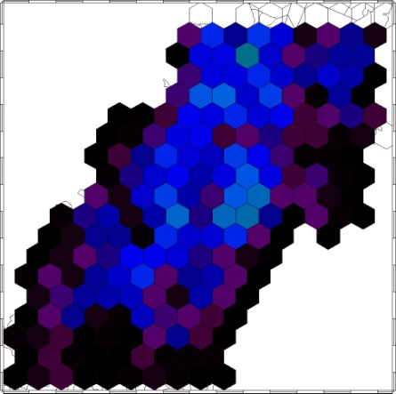
Outils et méthodes pour l’analyse spatiale
Géo-agrégations et densité
Le calcul d’une densité à partir d’un semis de points impose un changement d’échelle par agrégation dans une surface.
L’utilisation d’un carroyage régulier permet de s’affranchir des biais liés à l’utilisation d’un découpage administratif pour le calcul de densité. Mais plus la distribution des points est concentrée, plus l’influence de la taille de la maille est importante.

Slide 10
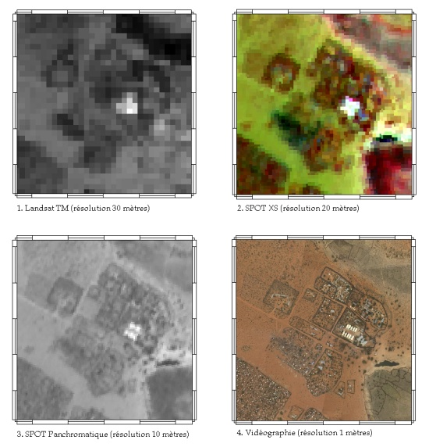
Outils et méthodes pour l’analyse spatiale
Géo-agrégations et images satellites
L’opération de ré-échantillonnage d’une image (changement de résolution) correspond à un changement d’échelle, avec une opération d’agrégation qui utilise les voisins immédiats :
  Pixel le plus proche
  Interpolation bilinéaire
  Interpolation bicubique

Slide 11
Outils et méthodes pour l’analyse spatiale
Regroupements et classifications
Les regroupements définissent de nouveaux objets par regroupement des objets d’une collection, en général sur les critères de contigüité et/ou de ressemblance.
De nombreux regroupements sont possibles. On cherche en général à regrouper les objets en maximisant un critère basé sur la comparaison des variances intragroupes et intergroupes (maximisation d’indices tels que Goodness Fit of Variance, Tabular Accuracy Index). On peut y ajouter une contrainte de contiguïté.
Indices de comparaison de variances inter- et intra-classes
Tabulated Accuracy Index
Goodness Fit of Variance
Ces deux indices calculent le rapport entre la somme des distances des individus à la moyenne de leur classe, et la somme des distances des individus à la moyenne générale (médian, moyen).

Slide 12
Outils et méthodes pour l’analyse spatiale
Appartenance
L’opération d’appartenance est l’inverse de l’opération d’agrégation. Elle permet d’affecter à un objet la valeur d’un objet auquel il appartient. Elle peut être ambiguë en cas de non- hiérarchie des objets (zones ou lignes).
L’opération est très utile pour résoudre les jointures spatiales via la localisation, ainsi que pour éviter l’erreur atomiste (interpréter le comportement d’individus indépendamment de contextes spatiaux homogènes auxquels ils appartiennent).
L’opération d’appartenance permet de résoudre géométriquement les relations spatiales, d’affecter à un objet les caractéristiques de son contexte, en vue d’une analyse contextuelle ou multi-niveau.
L’analyse des niveaux d’agrégation (inertie interclasse) ou du passage d’une échelle à une autre (inertie intraclasse) est rendue facile par l’opération d’appartenance.

Slide 13
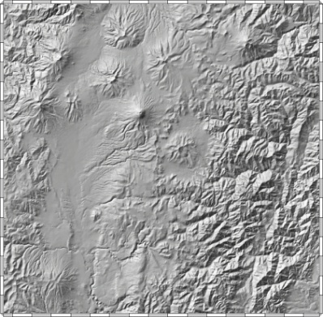
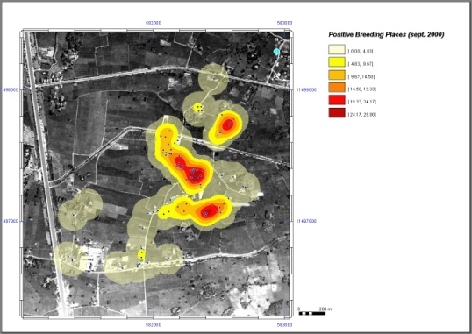
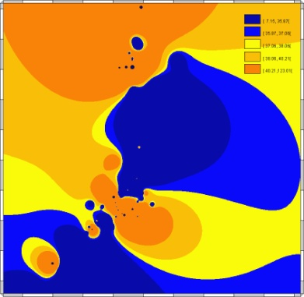
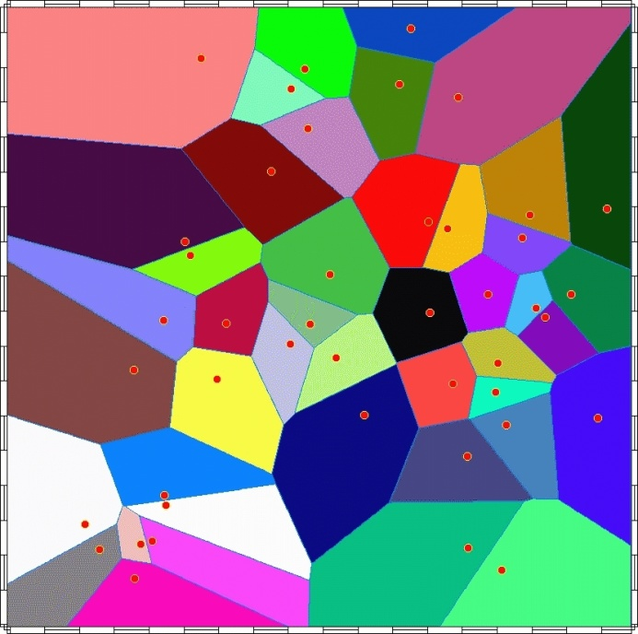
Outils et méthodes pour l’analyse spatiale
  Interpolations
L’interpolation permet d’estimer une valeur en tout point de l’espace à partir des valeurs d’autres objets, souvent ponctuels. Plusieurs types de calculs sont possibles :
Calcul déterministe (voisins de Voronoï, fenêtre mobile, ajustement polynômial, directionnel…)
Calcul probabiliste par étude de la variabilité globale et locale (krigeage)

Slide 14

Outils et méthodes pour l’analyse spatiale
  Calcul de relations métriques et topologiques
  Tessélation de Voronoï (polygones de Thiessen)
  Triangulation (Delaunay)
  Voisinages et adjacences
  Calcul de matrices de distances entre objets
  Recherche opérationnelle (plus courts chemins, optimisation)
  Analyse de réseau

Slide 15
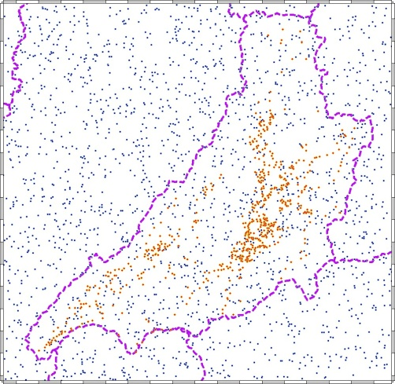
Outils et méthodes pour l’analyse spatiale
  Calcul géostatistiques et simulations MC
  Recherche d’autocorrélation spatiale : variogrammes, indices (Moran, Geary…), indices locaux (Moran, Getis…)
  Indices de dispersion d’un semis de points, distribution par rapport à une distribution aléatoire :
Courbes de concentration
Indice de Theil
Moyenne de la distance minimum entre deux points, et comparaison par rapport à une distribution aléatoire
d’un sous-ensemble dans un ensemble
dans le temps et dans l’espace
  Méthodes de recherche d’agrégats spatiaux (scan stat, indice)

Slide 16
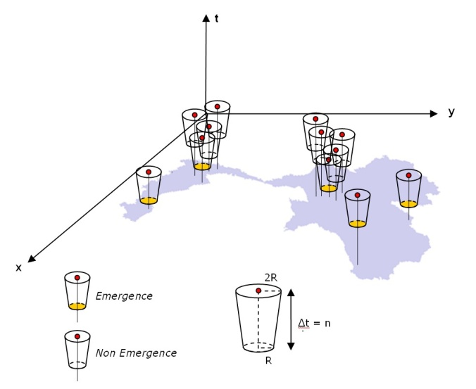
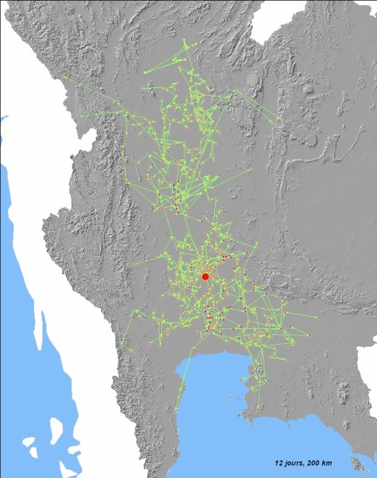
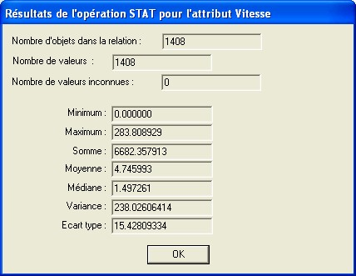
Outils et méthodes pour l’analyse spatiale
  Analyse spatio-temporelles
  Recherche de cas index par filtre spatio-temporel
  Méthodes de recherche d’agrégats spatio-temporels (scan limités dans le temps)
  Reconstruction de parcours par chainage arrière
  Modélisation avec calculs de relations spatiales et spatio-temporelle

Slide 17
Outils et méthodes pour l’analyse spatiale
  Changement de type d’objets
  Généralisations (centres moyens, médians, lissage)
  Un transfert d’échelle s’accompagne en général d’une abstraction sémantique et d’un changement d’échelle de description. Lorsque la géométrie des nouveaux objets provient d’un niveau plus précis, il est parfois utile de procéder à une généralisation pour mettre la géométrie des objets en accord avec leur contenu sémantique.
  squelettisation, vectorisation, courbes d’isovaleurs
  Des schématisations géométriques plus complexes que la généralisation de contours sont également disponibles. Elles font appel à la morphologie mathématique et effectuent en général un changement de type d’implantation spatiale.
  rasterisation, ré-échantillonage
  création de réseaux à partir de points

Slide 18
SavGIS pour l’analyse spatiale en épidémiologie

Slide 19
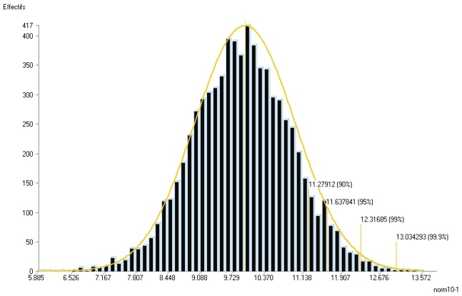
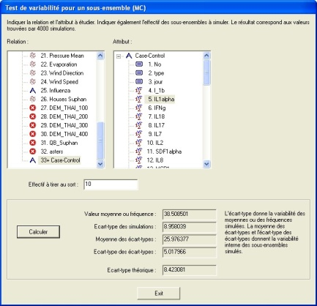
SavGIS pour l’épidémiologie
Statistique
Calculs classiques (moments, histogrammes, ajustement visuel de distributions)
Calcul de la variabilité d’un échantillon (calcul théorique et par simulation MC)

Slide 20
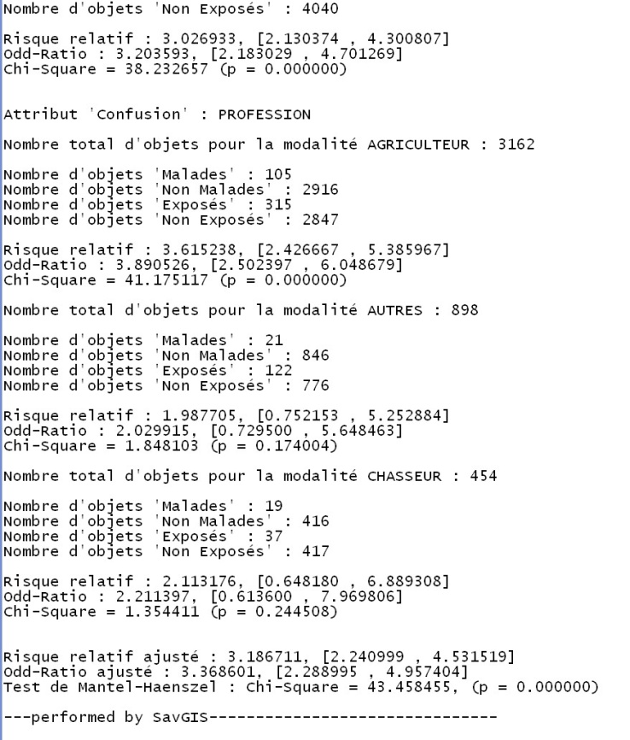
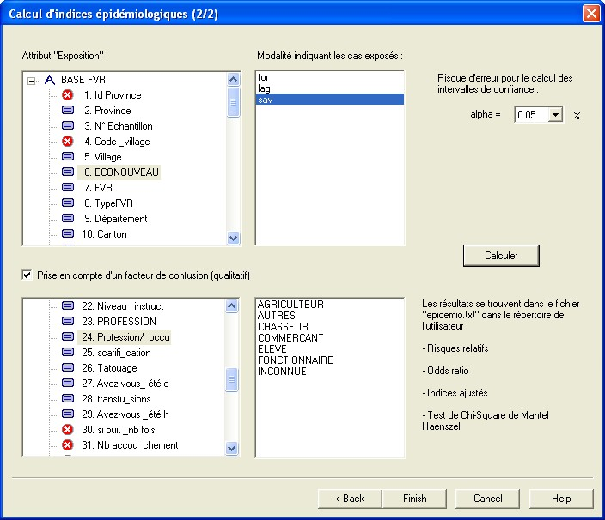
SavGIS pour l’épidémiologie
Statistique pour l’épidémiologie
Calcul de mesures d’association avec un facteur d’exposition, pour la recherche étiologique : odd-ratio, risque relatif, fraction de risque attribuable. Prise ne compte d’un facteur de confusion, calcul des valeurs ajustées, test de significativité (test de Mantel-Haenszel)

Slide 21
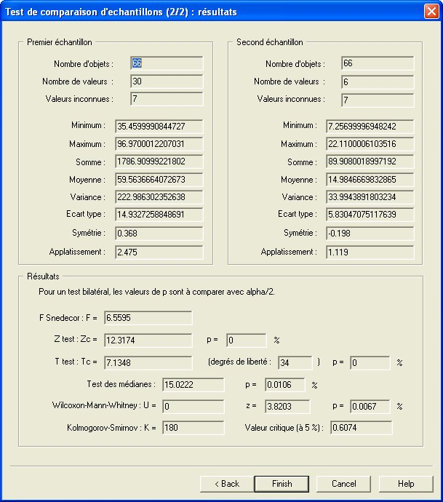
SavGIS pour l’épidémiologie
Statistique pour l’épidémiologie
Tests de comparaison de la moyenne de deux sous-ensembles (échantillons ou cas-témoins). Tests paramétriques (Z test, T test) et tests non paramétriques de rang (Mann-Whitney, Kolmogorov).

Slide 22
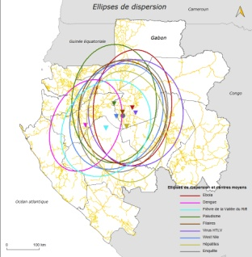
SavGIS pour l’épidémiologie
Statistique pour l’épidémiologie
Test d’évaluation d’un facteur d’exposition, qualitatif ou quantitatif, par rapport à une variable ‘maladie’ qualitative (cas-témoins). Tests paramétriques et non-paramétriques (par simulation MC)
Analyse spatiale
Calculs de position moyenne (centre moyen, médian, euclidien)
Calcul de dispersion (standard deviation distance, standard deviational ellipse)

Slide 23
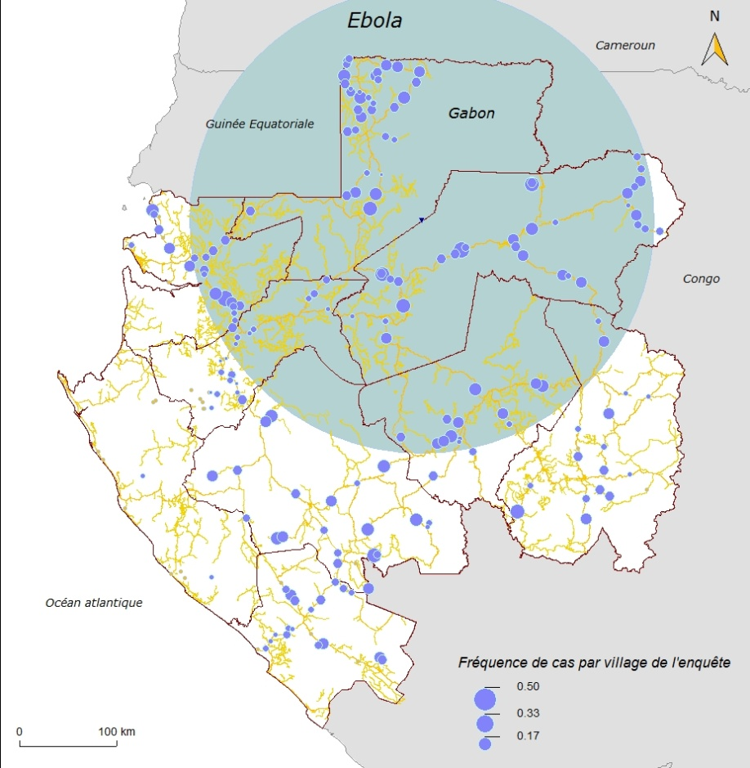
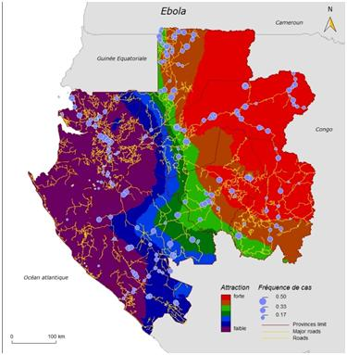
SavGIS pour l’épidémiologie
Analyse spatiale (valeur qualitative ou booléenne)
Distribution globale d’un ensemble de points
Analyse de la distribution spatiale d’un ensemble de points – agrégée, dispersée, aléatoire (distance moyenne entre plus proches voisins, analyse par quadrant)
Analyse de la distribution centrique d’un ensemble autour d’un point (centralité)
Distribution relative d’un sous-ensemble dans un ensemble de points
Analyse du caractère non-aléatoire de la position et de l’étendue d’un sous-ensemble dans un ensemble, par simulation MC
Analyse de la distribution spatiale d’un sous-ensemble de points – agrégée, dispersée, aléatoire - dans un ensemble, par simulation MC
Localisation des agrégats
Analyse de l’attraction/répulsion d’un sous-ensemble dans un ensemble, par simulation MC

Slide 24
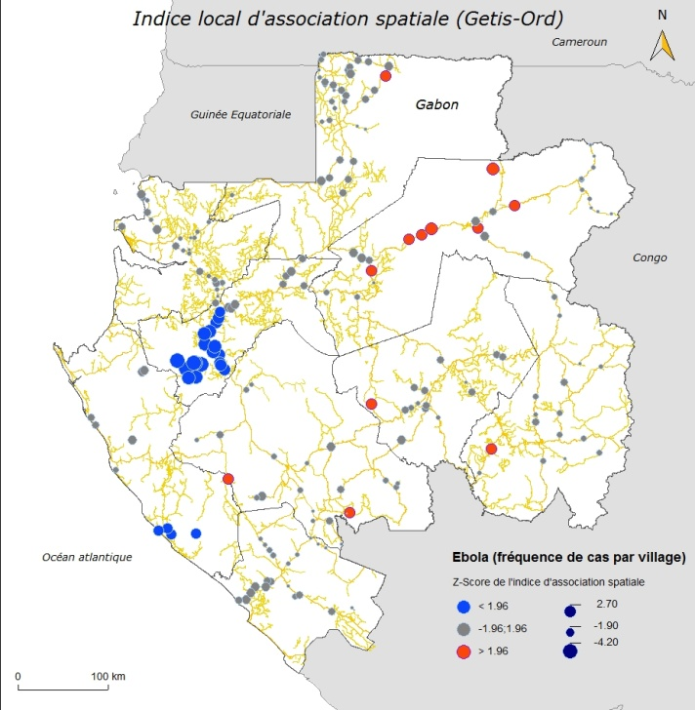
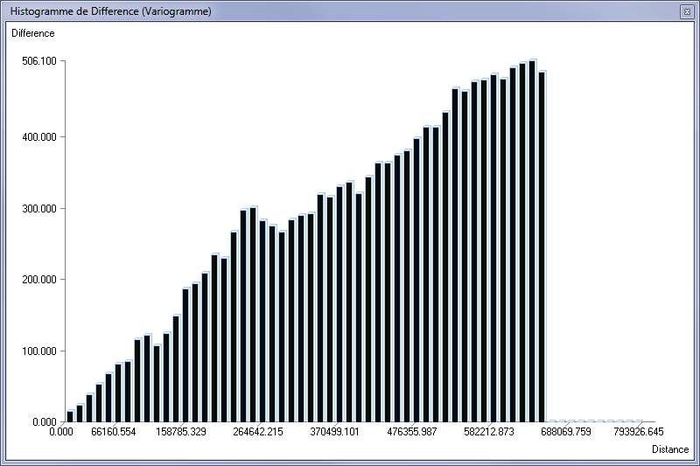
SavGIS pour l’épidémiologie
Analyse spatiale (valeur numérique)
Tests d’autocorrélation spatiale : indices globaux (Mantel, Knox, BB joint, BW joint, Moran, Geary), semi-variogrammes
Indice de KNOX généralisé (tableau de tendance, en fonction de la distance et de la différence de valeur)
Nuage distance-différence de valeurs
Tests locaux d’association spatiale (LISA) : Moran, Geary, Getis-Ord

Slide 25
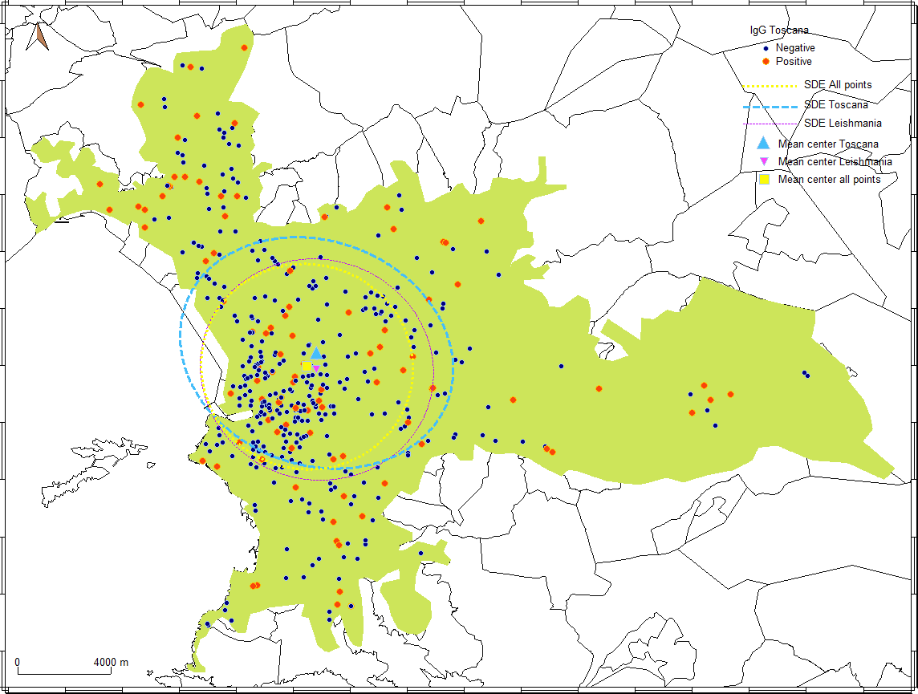
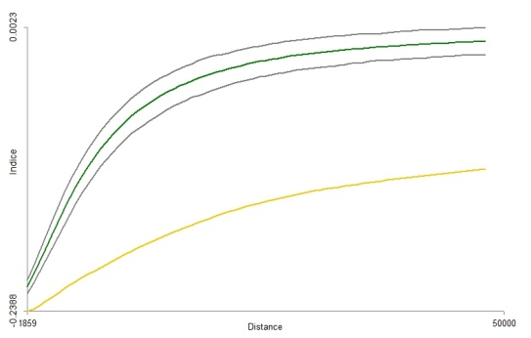
SavGIS pour l’épidémiologie
Analyse spatiale : comparaison de deux sous-ensembles
Distribution spatiale relative de deux sous-ensembles : colocalisation
Analyse des relations spatiales entre deux sous-ensembles de points dans un ensemble (position, relations de voisinage, distances)
Agrégats de colocalisation

Slide 26
SavGIS pour l’épidémiologie
Calculs numériques
Ajustement des taux pour tenir compte de la variabilité aléatoire due aux différences d’effectifs (EBE)
Analyse des séries temporelles (moyennes mobiles, etc.)
Régressions multivarées (linéaire, logistique, Cox)
Calculs spatiaux-temporels
Détermination de cas index (émergence, origine)
Reconstruction de parcours de diffusion, analyse des parcours, moyennes spatiales mobiles
Agrégats spatiaux-temporels

Slide 27
SavGIS pour l’épidémiologie
Sondages. Choix d’échantillon spatiaux, avec stratification
mailles et centroïdes
création aléatoire
tirage aléatoire sur une base spatiale
Paramètres pour le design d’un sondage (tailles d’échantillon)
Tirage aléatoire stratifié
Correction pour autocorrélation

Slide 28
Fin
M. Souris, 2011

